Slide 1
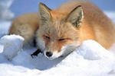
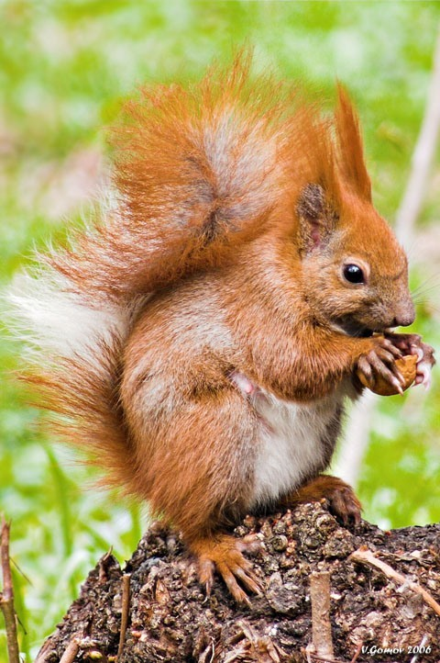
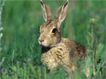
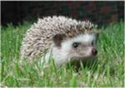
Дикие животные
Ознакомление детей 3-4 лет с дикими животными

Slide 2
Ребята, помните, как мы ходили с вами в лес к ежику в гости. В лесу у нас красиво, тихо, кажется – в лесу никого нет. Но это не так. В лесу много лесных жителей. Я вам сейчас загадаю загадки, а вы попробуйте отгадать,
кто это…

Slide 3
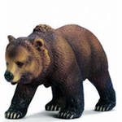
Зверь лохматый и большой,
В теплой шубе меховой.
Косолапит по дороге,
А зимою спит в берлоге.
медведь

Slide 4
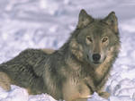
Бродит он зимой холодной,
Весь лохматый и голодный.
Это хищный серый зверь.
Назови его теперь.
волк

Slide 5
Эта рыжая плутовка
Всех обманывает ловко
Хвостик длинный и пушистый,
Мех густой и золотистый.
лисичка

Slide 6
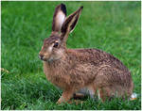
Он труслив, и очень мал,
Шубку в зиму поменял.
Ушки длинные торчком,
С горки мчится кувырком.
заяц

Slide 7
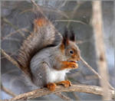
Этот шустренький зверек
Между елок скок – поскок!
У зверька дупло в стволе,
Желудей полно в дупле.
белочка

Slide 8
Ребята, а кто знает, как можно назвать всех одним словом?
Животные

Slide 9
У всех животных есть:
Четыре лапы
хвост
Тело покрытое шерстью
морда

Slide 10
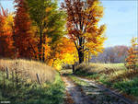
А где живут эти животные?
(Ответы детей)
Правильно в лесу, поэтому их называют
Дикими животными

Slide 11
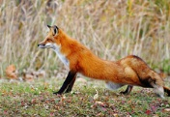
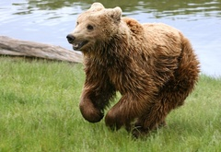
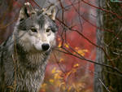
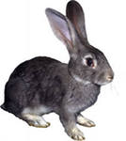
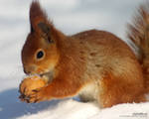
Ребята, посмотрите, подумайте и расскажите, где здесь зайчик.

Slide 12
как вы догадались что это зайчик?
Правильно (уши длинные)

Slide 13
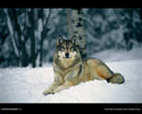
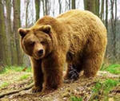
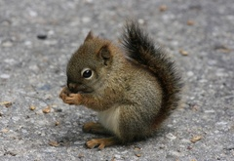
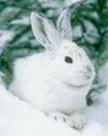
Ребята, а где здесь лисичка?

Slide 14
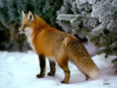
А как вы догадались, что это лисичка?
Правильно (хвост пушистый).

Slide 15
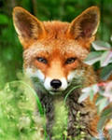

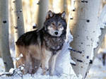
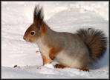
А где здесь медведь?

Slide 16
А как вы догадались
что это медведь?
Правильно ( он большой, неуклюжий).

Slide 17
Давайте расставим зверей по размеру. Сначала – самые большие животные, потом – поменьше и самые маленькие.

Slide 19
Ребята, а как вы думаете, у диких животных в лесу есть дома, где они живут?
(Ответы детей).
Правильно, у каждого животного есть свой дом в лесу, только эти дома все разные, где кому удобно.

Slide 20

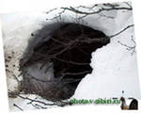
берлога
Для медведя

Slide 21
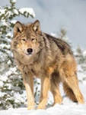
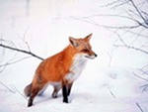

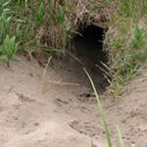
Для волка, для лисы, для зайца
нора

Slide 22

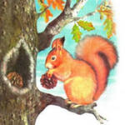
Для белочки
дупло

Slide 23
Ну вот ребята, мы с вами и познакомились с дикими животными, как они выглядят и где они живут.

Slide 24
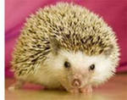
До новых встреч, ребята.

